Slide 1

弦振动实验
大学物理实验1
深圳大学物理实验教学中心

Slide 2

历史回眸
Vincenzo Galilei 温琴佐·伽利莱(1520-1591)
温琴佐·伽利莱是意大利琵琶演奏家、作曲家和音乐理论家。他在研究音高和弦张力的过程中，给出了波速与张力的关系，被认为是历史上最早的对自然现象的非线性数学描述。
他引导儿子伽利略·伽利莱远离当时纯粹、抽象的数学，而转向了用数学定量描述结果的实验，这对物理学和自然科学史来说是一个重要的方向。

Slide 3
一 实验目的
观察在弦上形成的驻波
验证驻波波长与振动频率和张力的关系
学习用对数进行数据处理的方法

Slide 4
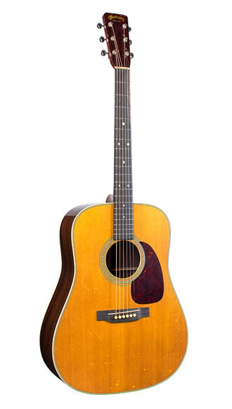
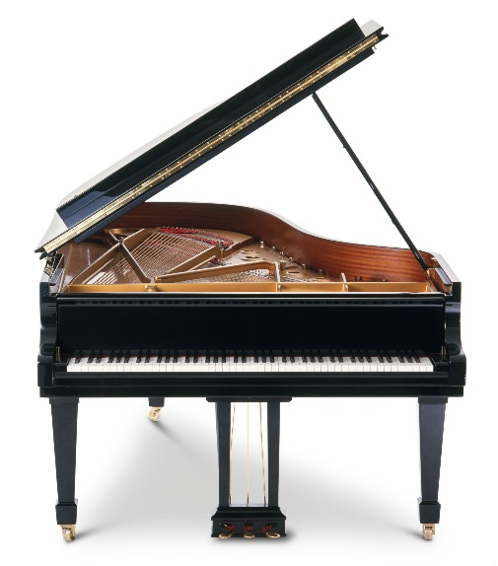
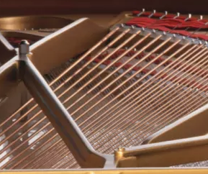
二 实验原理/2.1弦的振动
弦的振动：弦的振动即是波，波的共振使弦产生特定频率的声音。
适当地调节弦的长度、张力或线密度，就可以产生音乐的音调。弦振动是弦乐器（如吉他、钢琴等）的基础。
弦上的驻波
（谐音系列的基频和前5个泛音）
吉他的弦
钢琴的弦

Slide 5
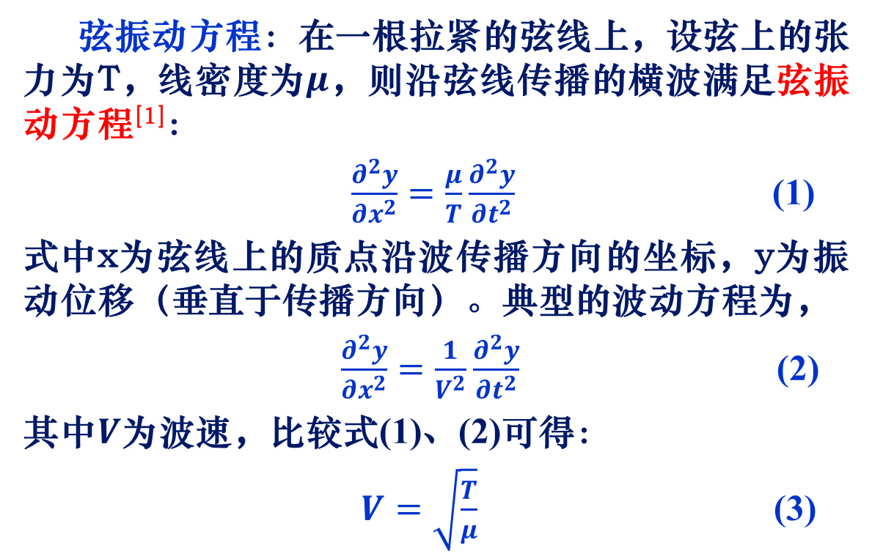
二 实验原理/2.1弦振动方程
弦振动方程：在一根拉紧的弦线上，设弦上的张力为T，线密度为$μ$，则沿弦线传播的横波满足弦振动方程^{[1]}：
$\frac{∂^{2}y}{∂x^{2}}=\frac{μ}{T}\frac{∂^{2}y}{∂t^{2}}$ (1)
式中x为弦线上的质点沿波传播方向的坐标，y为振动位移（垂直于传播方向）。典型的波动方程为，
$\frac{∂^{2}y}{∂x^{2}}=\frac{1}{V^{2}}\frac{∂^{2}y}{∂t^{2}}$ (2)
其中$V$为波速，比较式(1)、(2)可得：
$V=\sqrt{\frac{T}{μ}}$ (3)
[1]推导可查阅《大学物理实验（一）》或《数学物理方法》书

Slide 6
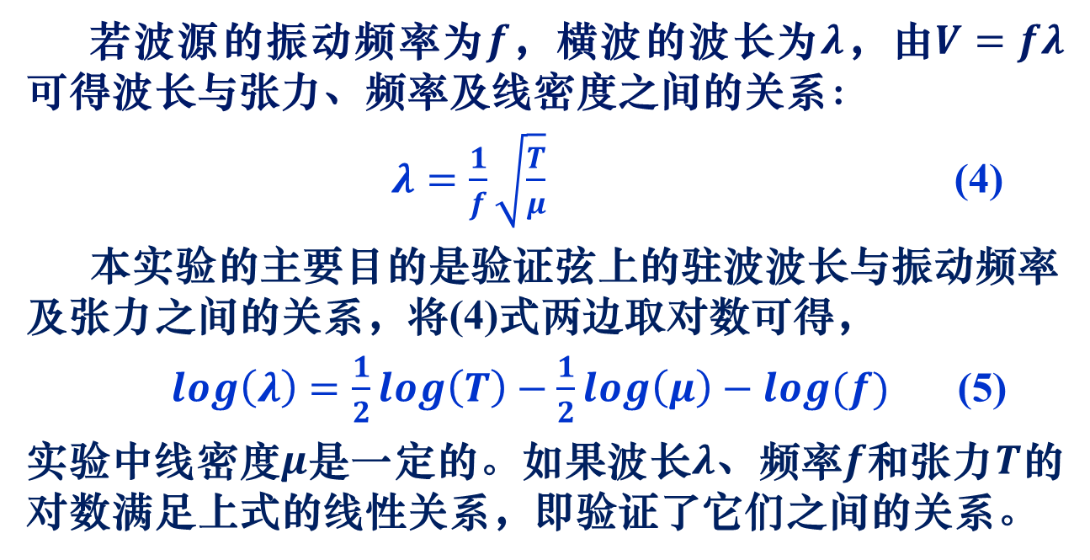
二 实验原理/2.1弦振动方程
若波源的振动频率为$f$，横波的波长为$λ$，由$V=fλ$可得波长与张力、频率及线密度之间的关系：
$λ=\frac{1}{f}\sqrt{\frac{T}{μ}}$ (4)
本实验的主要目的是验证弦上的驻波波长与振动频率及张力之间的关系，将(4)式两边取对数可得，
$log\left(λ\right)=\frac{1}{2}log\left(T\right)−\frac{1}{2}log\left(μ\right)−log(f)$ (5)
实验中线密度$μ$是一定的。如果波长$λ$、频率$f$和张力$T$的对数满足上式的线性关系，即验证了它们之间的关系。
受迫振动与自由振动：
本实验中弦的振动为受迫振动（振源始终与弦连接），受迫振动的频率取决于振源频率。
与之相对的是弦的自由振动（比如手指拨一下琴弦后即离开），自由振动的频率取决于弦的固有属性。

Slide 7
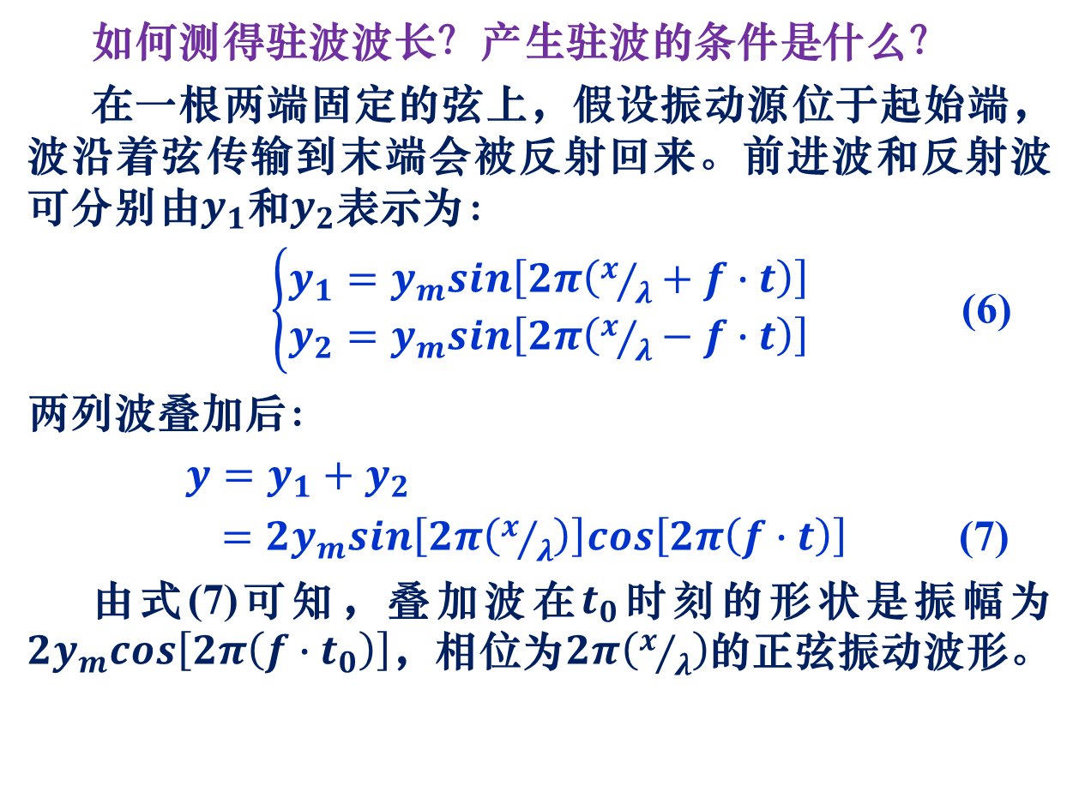
二 实验原理/2.2形成驻波的条件
如何测得驻波波长？产生驻波的条件是什么？
在一根两端固定的弦上，假设振动源位于起始端，波沿着弦传输到末端会被反射回来。前进波和反射波可分别由$y_{1}$和$y_{2}$表示为：
$\left\{\begin{matrix}y_{1}=y_{m}sin\left[2π\left(x/λ+f∙t\right)\right] \\ y_{2}=y_{m}sin\left[2π\left(x/λ−f∙t\right)\right]\end{matrix}\right.$ (6)
两列波叠加后：
$y=y_{1}+y_{2}$
$=2y_{m}sin\left[2π\left(x/λ\right)\right]cos\left[2π\left(f∙t\right)\right]$ (7)
由式(7)可知，叠加波在$t_{0}$时刻的形状是振幅为$2y_{m}cos\left[2π\left(f∙t_{0}\right)\right]$，相位为$2π\left(x/λ\right)$的正弦振动波形。

Slide 8
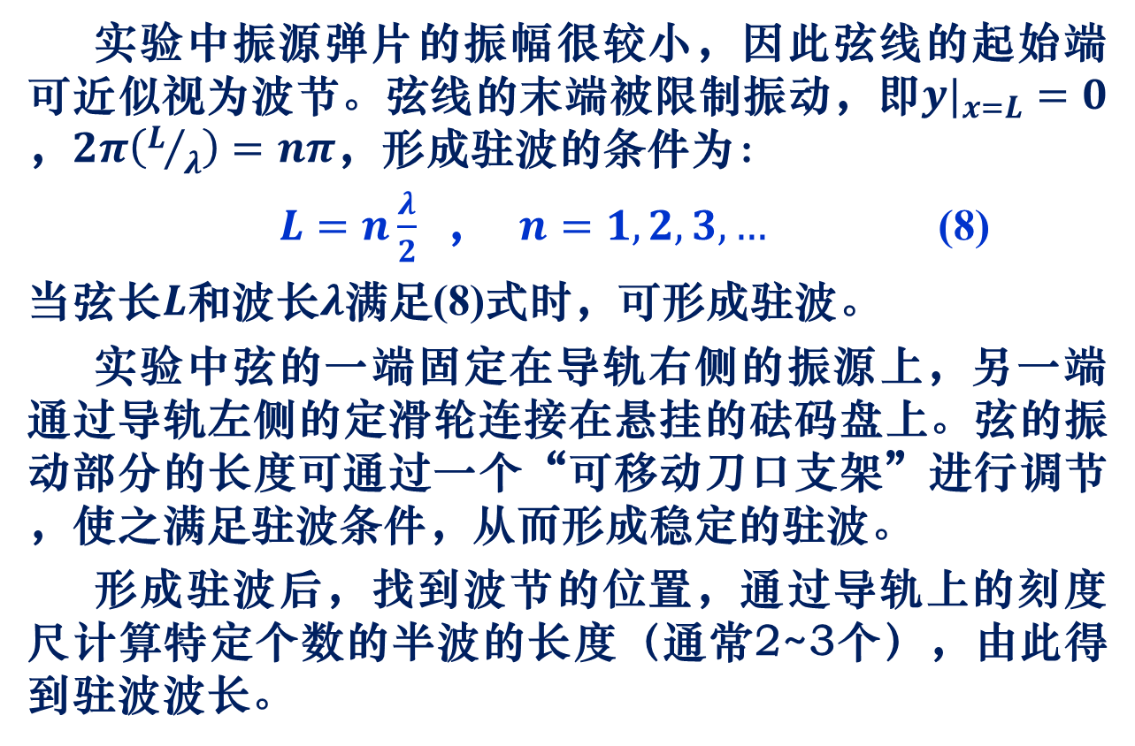
二 实验原理/2.2形成驻波的条件
实验中振源弹片的振幅很较小，因此弦线的起始端可近似视为波节。弦线的末端被限制振动，即${y|}_{x=L}=0$，$2π\left(L/λ\right)=nπ$，形成驻波的条件为：
$L=n\frac{λ}{2}$ ， $n=1,2,3,…$ (8)
当弦长$L$和波长$λ$满足(8)式时，可形成驻波。
实验中弦的一端固定在导轨右侧的振源上，另一端通过导轨左侧的定滑轮连接在悬挂的砝码盘上。弦的振动部分的长度可通过一个“可移动刀口支架”进行调节，使之满足驻波条件，从而形成稳定的驻波。
形成驻波后，找到波节的位置，通过导轨上的刻度尺计算特定个数的半波的长度（通常2~3个），由此得到驻波波长。
注意：当频率、张力和线密度均一定时，波长只有一个。

Slide 9
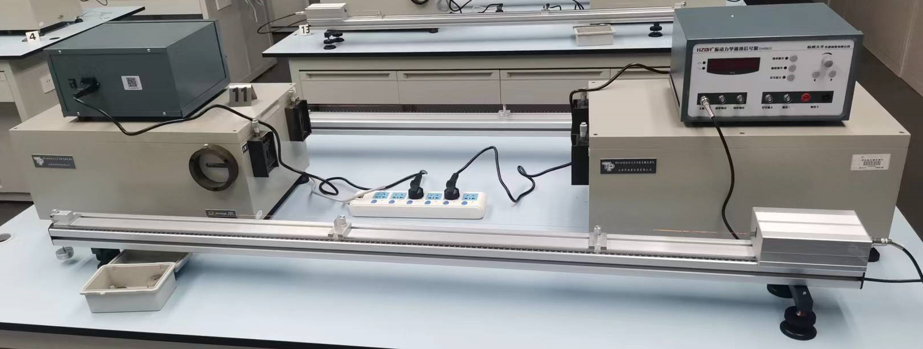
三 实验仪器
弦音试验仪、振动力学信号源
振动力学信号源
振动簧片
砝码
可动刀片支架
可动刀片
弦音实验仪

Slide 10
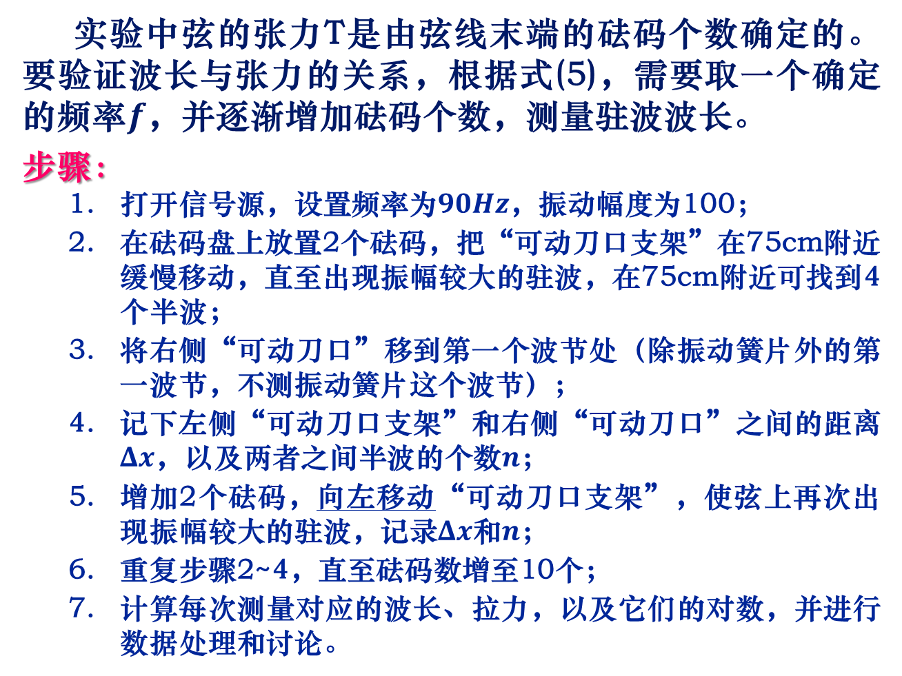
四 实验步骤/4.1 验证横波波长与弦的张力的关系
实验中弦的张力T是由弦线末端的砝码个数确定的。要验证波长与张力的关系，根据式(5)，需要取一个确定的频率$f$，并逐渐增加砝码个数，测量驻波波长。
步骤：
打开信号源，设置频率为$90Hz$，振动幅度为100；
在砝码盘上放置2个砝码，把“可动刀口支架”在75cm附近缓慢移动，直至出现振幅较大的驻波，在75cm附近可找到4个半波；
将右侧“可动刀口”移到第一个波节处（除振动簧片外的第一波节，不测振动簧片这个波节）；
记下左侧“可动刀口支架”和右侧“可动刀口”之间的距离$Δx$，以及两者之间半波的个数$n$；
增加2个砝码，向左移动“可动刀口支架”，使弦上再次出现振幅较大的驻波，记录$Δx$和$n$；
重复步骤2~4，直至砝码数增至10个；
计算每次测量对应的波长、拉力，以及它们的对数，并进行数据处理和讨论。

Slide 11
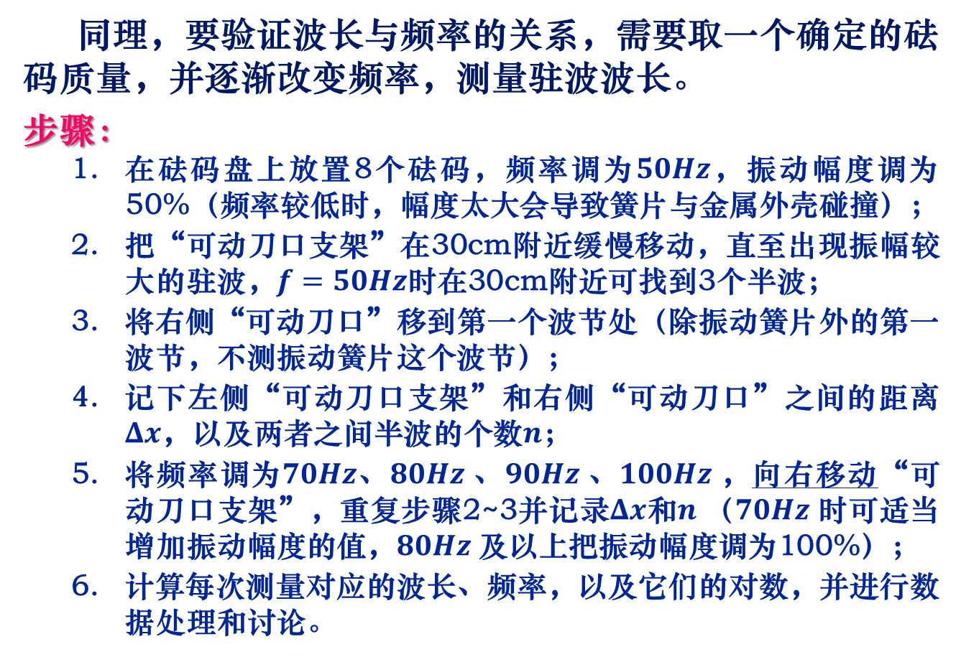
四 实验步骤/4.2 验证横波波长与振源频率的关系
同理，要验证波长与频率的关系，需要取一个确定的砝码质量，并逐渐改变频率，测量驻波波长。
步骤：
在砝码盘上放置8个砝码，频率调为$50Hz$，振动幅度调为50%（频率较低时，幅度太大会导致簧片与金属外壳碰撞）；
把“可动刀口支架”在30cm附近缓慢移动，直至出现振幅较大的驻波，$f=50Hz$时在30cm附近可找到3个半波；
将右侧“可动刀口”移到第一个波节处（除振动簧片外的第一波节，不测振动簧片这个波节）；
记下左侧“可动刀口支架”和右侧“可动刀口”之间的距离$Δx$，以及两者之间半波的个数$n$；
将频率调为$70Hz$、$80Hz$、$90Hz$、$100Hz$，向右移动“可动刀口支架”，重复步骤2~3并记录$Δx$和$n$（$70Hz$时可适当增加振动幅度的值，$80Hz$及以上把振动幅度调为100%）；
计算每次测量对应的波长、频率，以及它们的对数，并进行数据处理和讨论。
振动簧片的固有频率在$60Hz$左右，故不测量$60Hz$的情况

Slide 12
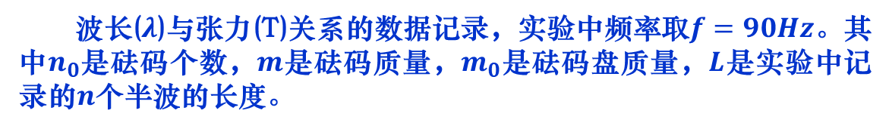
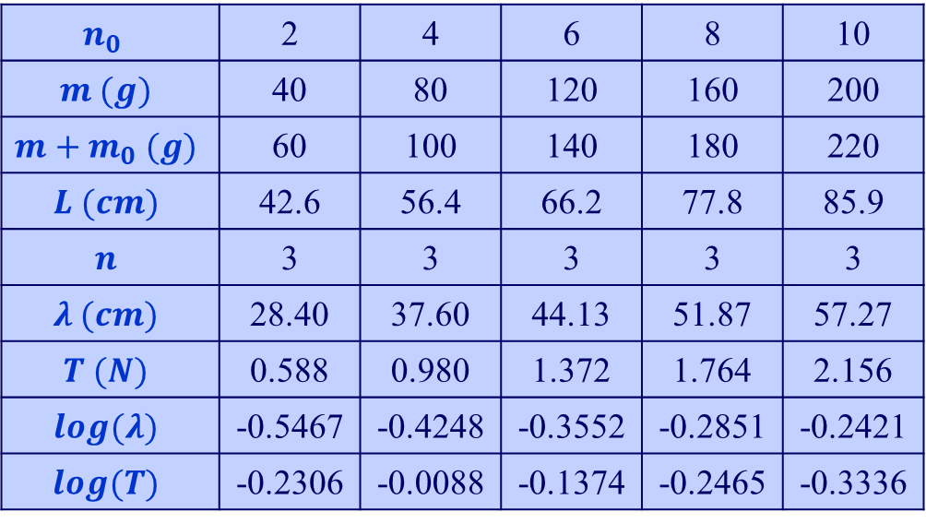
五 数据记录和处理
波长($λ$)与张力(T)关系的数据记录，实验中频率取$f=90Hz$。其中$n_{0}$是砝码个数，$m$是砝码质量，$m_{0}$是砝码盘质量，$L$是实验中记录的$n$个半波的长度。
$$n_{0}$$ | 2 | 4 | 6 | 8 | 10
$$m (g)$$ | 40 | 80 | 120 | 160 | 200
$$m+m_{0} (g)$$ | 60 | 100 | 140 | 180 | 220
$$L (cm)$$ | 42.6 | 56.4 | 66.2 | 77.8 | 85.9
$$n$$ | 3 | 3 | 3 | 3 | 3
$$λ (cm)$$ | 28.40 | 37.60 | 44.13 | 51.87 | 57.27
$$T (N)$$ | 0.588 | 0.980 | 1.372 | 1.764 | 2.156
$$log(λ)$$ | -0.5467 | -0.4248 | -0.3552 | -0.2851 | -0.2421
$$log(T)$$ | -0.2306 | -0.0088 | -0.1374 | -0.2465 | -0.3336
表1 波长与张力的关系

Slide 13
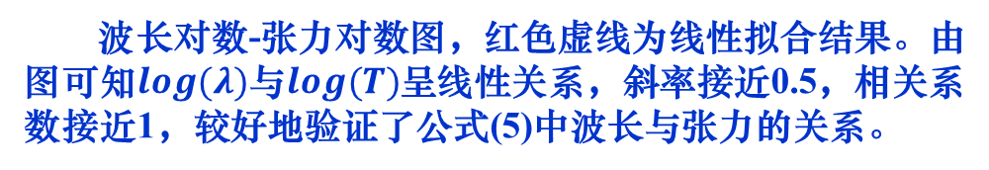
五 数据记录和处理
波长对数-张力对数图，红色虚线为线性拟合结果。由图可知$log⁡(λ)$与$log⁡(T)$呈线性关系，斜率接近0.5，相关系数接近1，较好地验证了公式(5)中波长与张力的关系。
图1 波长对数-张力对数图

Slide 14

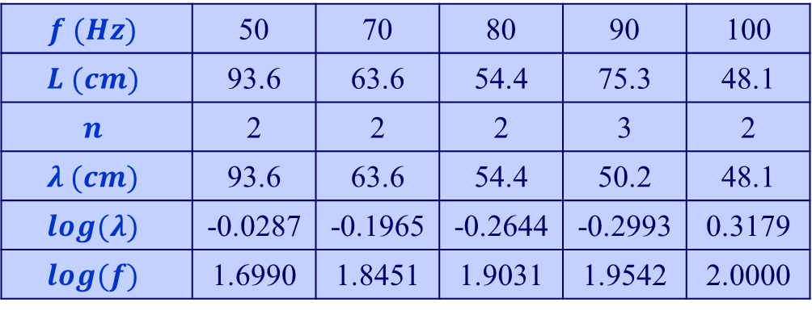
五 数据记录和处理
波长($λ$)与频率(f)关系的数据记录，实验中砝码个数为8。其中$L$是实验中记录的$n$个半波的长度。
$$f (Hz)$$ | 50 | 70 | 80 | 90 | 100
$$L (cm)$$ | 93.6 | 63.6 | 54.4 | 75.3 | 48.1
$$n$$ | 2 | 2 | 2 | 3 | 2
$$λ (cm)$$ | 93.6 | 63.6 | 54.4 | 50.2 | 48.1
$$log(λ)$$ | -0.0287 | -0.1965 | -0.2644 | -0.2993 | 0.3179
$$log(f)$$ | 1.6990 | 1.8451 | 1.9031 | 1.9542 | 2.0000
表1 波长与频率的关系

Slide 15
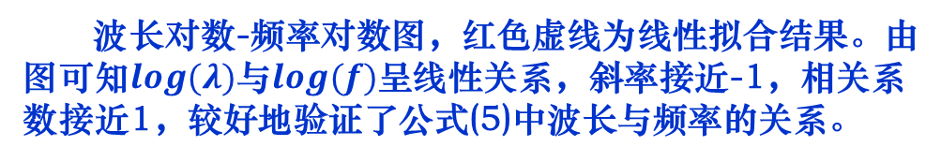
五 数据记录和处理
波长对数-频率对数图，红色虚线为线性拟合结果。由图可知$log⁡(λ)$与$log⁡(f)$呈线性关系，斜率接近-1，相关系数接近1，较好地验证了公式(5)中波长与频率的关系。
图1 波长对数-频率对数图

Slide 16
思考题：
为何波源的簧片的振动频率尽可能避开振动源的机械固有频率？
弦线的粗细和弹性对实验各有什么影响，应如何选择？
为何振动幅度一定时，振动簧片的频率越低，实际振动幅度越大？（提示：惯性）

Slide 17


深圳大学大学物理教学实验中心
再见！

